Slide 1
АКТУАЛЬНЫЕ ВОПРОСЫ РАЗВИТИЯ МЕТРОЛОГИЧЕСКОГО ОБЕСПЕЧЕНИЯ
Докладчик: Начальник метрологического отдела теплотехнических измерений ФБУ «Тест-С.-Петербург» Трощинин Б.А.
Ежегодная международная 49-я научно-практическая конференция «Коммерческий учет энергоносителей», г. Санкт-Петербург, 24.04.2024

Slide 2
Федеральный закон от 26.06.2008 № 102-ФЗ
Федеральный закон от 14.02.2024 № 18-ФЗ
«О внесении изменений в Федеральный закон «Об обеспечении единства измерений»
вступает в силу с 1 марта 2025 года, за исключением отдельных положений, связанных с деятельностью Государственной метрологической службы, вступающих в силу 1 января 2026 г.
уточнение и конкретизация сферы государственного регулирования ОЕИ;
уточнение понятийного аппарата (уточнение - МС, прослеживаемость, эталон, введение - ССД);
изменение организации аттестации ПРМИ и РМИ (только ГНМИ);
возможность исп. результатов измерений, полученных с применением СИ иностранных организаций;
расширение понятия «эталонная база РФ», приведение требований к сложившемуся порядку (утверждение всех эталонов, а не только государственных);
введение требования о прекращении действия утвержденного типа и МЭ при внесении изменений;
регламентация возможности использования эталонов и СИ за пределами РФ;
уточнение отдельных требований к метрологической экспертизе (ТД и ГНМИ без аккр);
реализация изменений, связанных с созданием ГМС и уточнения в части др.МС (отраслевые);
ФИФ ОЕИ. установление требований о составе сведений для методик измерений и эталонов;
введение амнистии для СИ, введенных в эксплуатацию до 1993 г.
Источники публикации
http://pravo.gov.ru;
Российская газета;
Собрание законодательства РФ.
2

Slide 3
Федеральный закон от 26.06.2008 № 102-ФЗ «Об обеспечении единства измерений»
Постановление Правительства РФ от 20.04.2010 № 250
Приказ Минпромторга России от 31.07.2020 № 2510
Постановление Правительства РФ от 16.11.2020 № 1847
Приказ Минпромторга России от 28.08.2020 № 2905
Постановление Правительства РФ от 31.10.2009 № 879
Приказ Минпромторга России от 28.08.2020 № 2906
Постановление Правительства РФ от 02.04.2015 № 311
Приказ Минпромторга России от 28.08.2020 № 2907
Постановление Правительства РФ от 20.08.2001 № 596
Приказ Минпромторга России от 15.12.2015 № 4091
Постановление Правительства РФ от 23.03.2001 № 225
Приказ Минпромторга России от 25.12.2015 № 4092
Постановление Правительства РФ от 02.11.2009 № 884
Приказ Минпромторга России от 30.07.2015 № 2167
Постановление Правительства РФ от 02.10.2009 № 780
Приказ Минпромторга России от 25.06.2013 № 971
Постановление Правительства РФ от 30.12.2012 № 1488
Постановление Правительства РФ от 29.06.2021 № 1053
Приказ Минпромторга России от 20.12.2021 № 5232
Постановление Правительства РФ от 23.09.2010 № 734
Приказ Минпромторга России от 11.02.2020 № 456
Постановление Правительства РФ от 22.12.2009 № 1057
Приказ Минпромторга России от 11.11.2019 № 4189
3

Slide 4
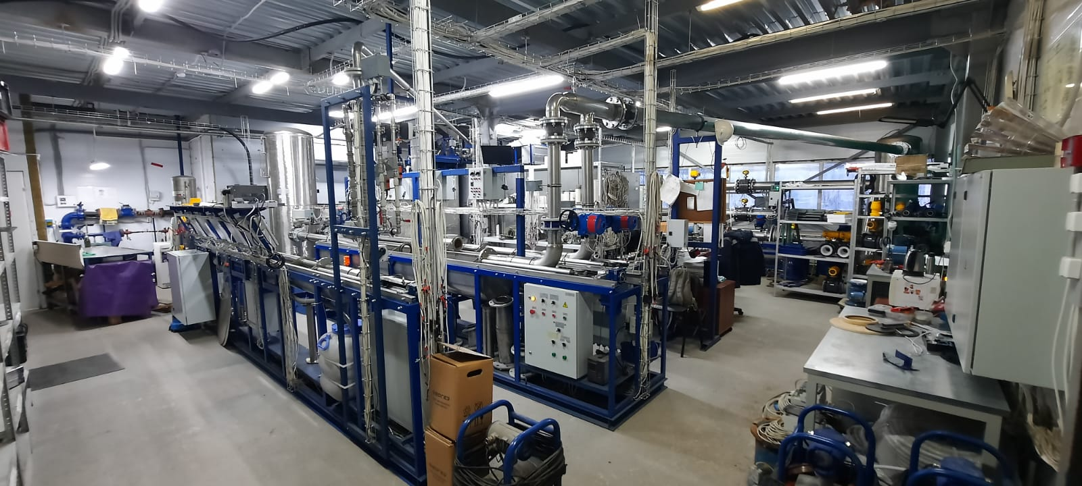
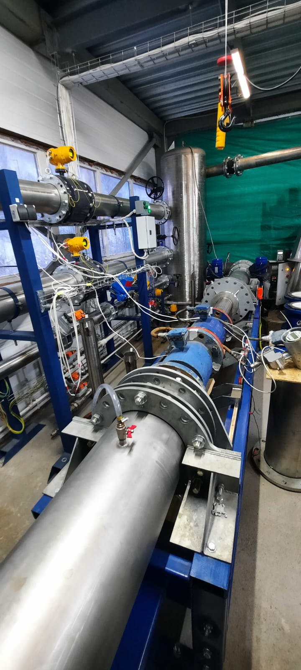
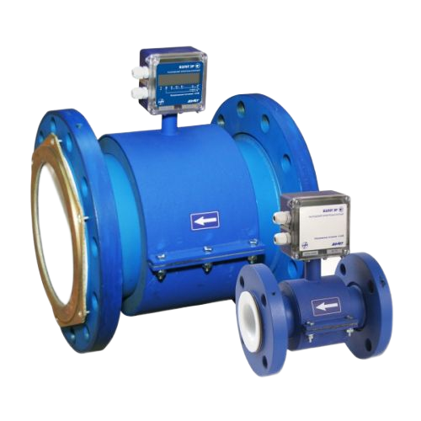
Поверка расходомеров Ду 400
4

Slide 5
Требования законодательства
В соответствии с ч.7 ст.7 Федерального закона от 26.06.2008 № 102-ФЗ в РФ должны применяться эталоны единиц величин, прослеживаемые к государственным первичным эталонам соответствующих единиц величин.
Согласно п.12 Положения об эталонах единиц величин, используемых в сфере государственного регулирования обеспечения единства измерений, утвержденного постановлением Правительства Российской Федерации от 23 ноября 2010 г. № 734, для средств измерений утвержденного типа, применяемых в качестве эталонов единиц величин, вместо первичной аттестации и периодической аттестации выполняется поверка в соответствии с установленными для них методиками поверки средств измерений с учетом требований поверочных схем.
В соответствии с ч.1 Государственной поверочной схемы для средств измерений массы и объема жидкости в потоке, объема жидкости и вместимости при статических измерениях, массового и объемного расходов жидкости, утвержденной приказом Росстандарта от 26 сентября 2022 г. № 2356, прослеживаемость установок поверочных к ГЭТ 63-2019 осуществляется двумя методами передачи единиц величин: непосредственным сличением или сличением при помощи эталона сравнения.
5

Slide 6
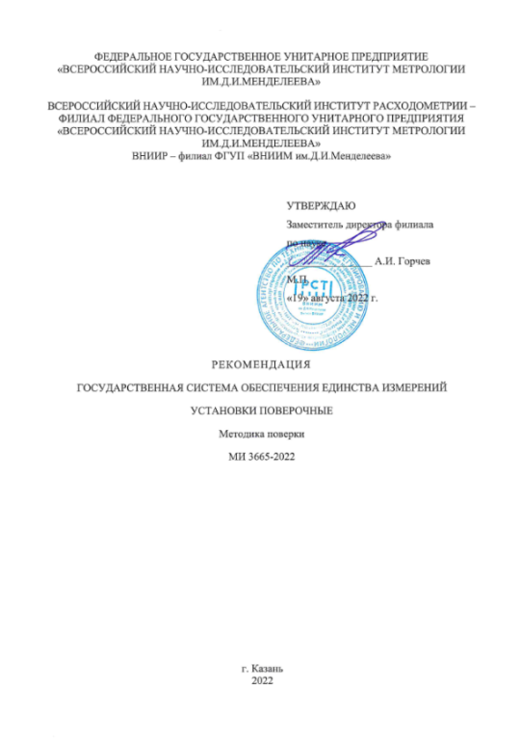
Установки поверочные с ВУ
В соответствии с требованиями приказа Росстандарта от 26.09.2022 № 2356 при передаче единиц величин установкам поверочным с ВУ (рабочие эталоны 1, 2 и 3 разрядов):
Внесение изменений в ОТ
Испытания в целях утв.типа единичного экземпляра
Аттестация эталона единицы величины
6

Slide 7
Аттестация установок поверочных с ВУ
В ФБУ «Тест-С.-Петербург» приобретены эталоны сравнения для передачи единиц массового и объёмного расходов, массы и объёма протекающей жидкости от государственных эталонов методом сличения
7

Slide 8
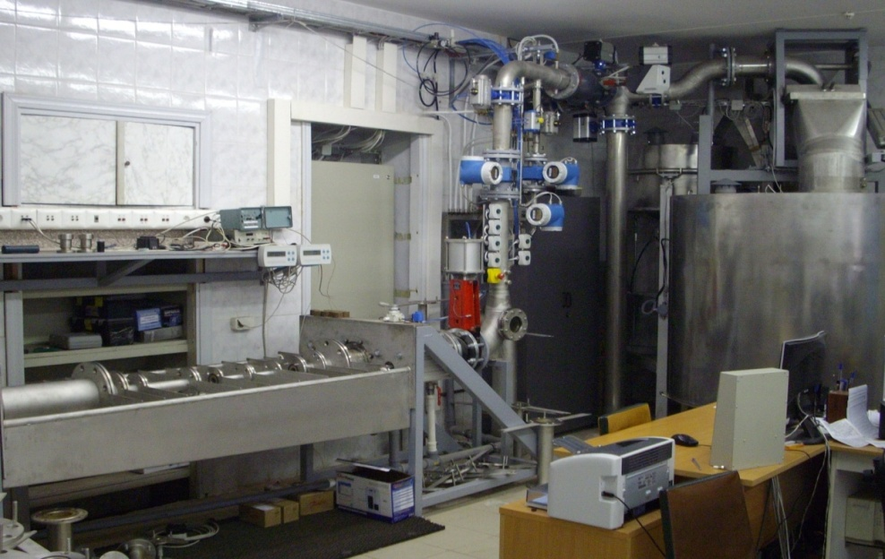
Установка для поверки счетчиков холодной и горячей воды STEP-МТ-150/180-20
Вторичный эталон единицы массы и объема жидкости в потоке в диапазоне значений
от 0,04 до 2,0 т (м³),
единиц массового и объемного расходов жидкости в диапазоне значений
от 0,1 до 180 м³/ч
ПГ ± 0,052%
8

Slide 9
СПАСИБО ЗА ВНИМАНИЕ!
Докладчик: Начальник метрологического отдела теплотехнических измерений ФБУ «Тест-С.-Петербург» Трощинин Б.А.
тел. 8 (812) 244-60-31
Ежегодная международная 49-я научно-практическая конференция «Коммерческий учет энергоносителей», г. Санкт-Петербург, 24.04.2024

